Slide 1

Sistemas Operacionais Executando Comandos
Enzo Santos 01192113

Slide 2
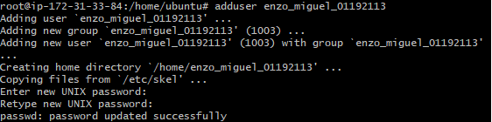
Criando usuário

Slide 3
Entrando no Usuário

Slide 4
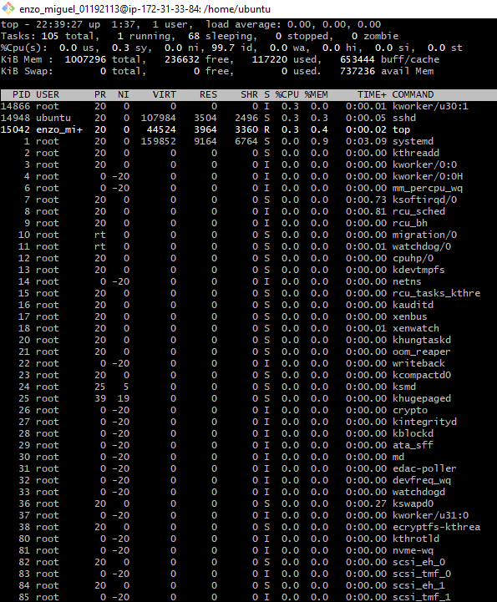
Comando TOP

Slide 5

Comando jobs

Slide 6

Comando Jobs -l

Slide 7

Comando Jobs -s

Slide 8

Comando Jobs -p

Slide 9
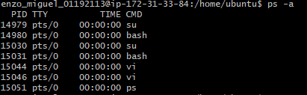
Comando ps -a

Slide 10

Comando ps -u

Slide 11

Comando ps -l

Slide 12
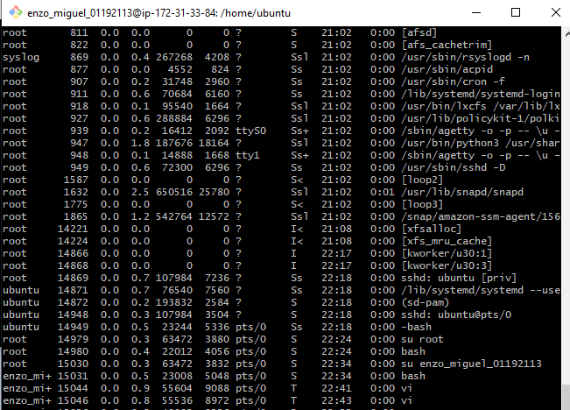
Comando ps -e

Slide 13
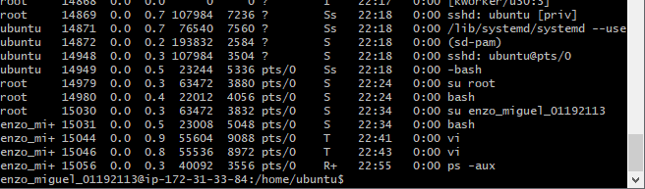
Comando ps -aux

Slide 14
Significado de Ss e TN na coluna STAT:
Ss – S: Suspensão interrompida; s: é um líder de sessão
Tn – T: Parado por um sinal de controle de trabalho ou porque está sendo rastreado
N: Baixa prioridade
Significado ADDR SZ e WCHAN na tela mostrada
ADDR – O endereço da estrutura processo; SZ: O tamanho do endereço virtual do processo WCHAN - O endereço de um evento ou bloqueio para o qual o processo está em suspensão

